Slide 1
REDALYTICA.INTEL
Spanish electricity market
intelligence, decoded.
Análisis cuantitativo del sistema eléctrico peninsular 2020–2026.
Producto comercial defendible. Mercado direccionable de 80–120 M€/año.
DATASET
FUENTES
COVERAGE
MEDIDAS
270.544 records
REE · OMIE · CNMC
6Y daily / hourly
65 audited DAX
PRESENTED BY
Héctor Ferrándiz · Martina Arellano · David González · Irene Bautista
Universidad Europea de Valencia

Slide 2
[ 02 ] TRIGGER EVENT
REDALYTICA.INTEL
EL EVENTO QUE LO CAMBIÓ TODO
Un apagón nacional reveló lo que
llevábamos años ignorando.
IMPACT METRICS
ECONOMIC LOSS
GENERATION DROP
1.300 — 1.800
−44.3%
Peninsular generation in the critical window
DEMAND COLLAPSE
millones de euros
50.000 → 0 MW
In a matter of minutes
Pérdidas para la economía española en 8–10 horas.
PYMES AFFECTED
Source: CEOE & CEPYME, 2025
280.000
Total operational interruption (CEPYME)
// 02 / 13
REDALYTICA INTELLIGENCE · MARKET INTELLIGENCE PLATFORM
CONFIDENTIAL

Slide 3
[ 03 ] PROBLEM SPACE
REDALYTICA.INTEL
THE PROBLEM WE SOLVE
Cuatro dolores reales y cuantificados.
Que las empresas españolas sufren hoy, sin herramientas accesibles para resolverlos.
/01
−14 / +655
/02
1.300–1.800
€/MWh
M€ losses
Price volatility
Systemic blackout risk
Coeficiente de variación 110,9%. Una industria mediana puede perder hasta 1,5 M€/año por mala decisión de cobertura.
Coste del apagón 2025. Ninguna herramienta permite cuantificar exposición territorial y temporal.
/03
16.000
/04
±50–100
companies
M€ variance
CSRD compliance
Renewable asset valuation
Obligadas a reportar intensidad CO₂ desde 2025. Sin herramientas para optimizar perfil temporal de consumo.
Desviación típica en valoración de parque eólico/solar medio si el modelo de captura de precio falla.
// 03 / 13
REDALYTICA INTELLIGENCE · MARKET INTELLIGENCE PLATFORM
CONFIDENTIAL

Slide 4
[ 04 ] CORE FINDINGS
REDALYTICA.INTEL
LO QUE HEMOS DESCUBIERTO
Cifras que ningún analista español
había publicado.
270.544 registros oficiales · 6 años · validados frente a REE, OMIE y CNMC con < 5% de desviación.
#01
▲
#02
▲
#03
▲
#04
▲
1,55M
49,77
4.034
110,9
GWh
%
horas
%
Generación total analizada
Mix renovable medio
Precio negativo
Coef. variación precio
2020–2026
Validated vs REE
En 198 días distintos
Volatilidad extrema
#05
▼
#06
▲
#07
●
#08
●
117,71
140,5
15,68
65
gCO₂/kWh
GW
%
DAX
Intensidad de carbono
Potencia instalada
Factor de carga real
Medidas auditadas
Tendencia descendente
Auditada y corregida
Sistema peninsular
2 ciclos metodológicos
// 04 / 13
REDALYTICA INTELLIGENCE · MARKET INTELLIGENCE PLATFORM
CONFIDENTIAL

Slide 5
[ 05 ] DIFFERENTIATED ASSET
REDALYTICA.INTEL
ACTIVO DIFERENCIADOR
Somos los únicos con la anatomía
minuto a minuto.
Análisis técnico del apagón del 28-abril-2025 reconstruido desde datos oficiales ESIOS.
FORENSIC READOUT
EVENT TIME
Cero energético exacto
12:33:00
WIND DROP
Generación eólica medida
−92,9%
SOLAR PV DROP
Generación solar fotovoltaica
−75,4%
RECOVERY TIME
Hasta normalización completa
8–10 h
T0 · 12:33
// 05 / 13
REDALYTICA INTELLIGENCE · MARKET INTELLIGENCE PLATFORM
CONFIDENTIAL

Slide 6
[ 06 ] MARKET SIZING
REDALYTICA.INTEL
LA OPORTUNIDAD
Un mercado escasamente atendido.
Aurora Energy Research y Wood Mackenzie cobran 60–150 k€/año. Los datos públicos exigen ingenieros dedicados. La PYME industrial no tiene producto adecuado.
TAM
SAM
SOM
Total Addressable Market
Serviceable Available Market
Serviceable Obtainable Market
30.000
80–120
500–600
M€ / año
M€ / año
k€ / año
Mercado eléctrico español facturado total
Información, consultoría y analítica energética para empresas no eléctricas
Objetivo conservador año 3 — 0,5 % del SAM
// CNMC 2024
// Estimación propia
// Plan financiero
▸ Capturar el 0,5 % del SAM en tres años. Cifras conservadoras, defendibles y sostenibles para un equipo reducido.
// 06 / 13
REDALYTICA INTELLIGENCE · MARKET INTELLIGENCE PLATFORM
CONFIDENTIAL

Slide 7
[ 07 ] PRODUCT SUITE
REDALYTICA.INTEL
NUESTRO PRODUCTO
Cuatro líneas integradas, un solo cliente.
Desde la PYME industrial hasta el fondo de infraestructura. Mismo núcleo metodológico, diferentes formatos de entrega y de precio.
P01
79–1.490
P02
149–799
Dashboard SaaS
€/mes
Data-as-a-Service API
€/mes
6 vistas interactivas, alertas configurables, integración API. Línea principal de captación recurrente.
Endpoints de predicción de precio, intensidad CO₂, scoring de riesgo sistémico. Integración técnica.
P03
2.500–12.000
P04
750
Reports & Insights
€/informe
Strategic Consulting
€/día
Informes trimestrales de outlook, anatomía del apagón, valoración de activos. Producto premium.
Auditoría de exposición eléctrica, estrategia de compra, due diligence renovable. Servicios a medida.
// 07 / 13
REDALYTICA INTELLIGENCE · MARKET INTELLIGENCE PLATFORM
CONFIDENTIAL

Slide 8
[ 08 ] CUSTOMER SEGMENTS
REDALYTICA.INTEL
A QUIÉN VENDEMOS
Cinco perfiles con dolor y presupuesto.
No vendemos a "empresas en general". Identificamos al responsable concreto que sufre el dolor y tiene capacidad de compra.
ID
PROFILE
SECTOR · TYPICAL CLIENTS
ANNUAL FEE (€)
BP01
Director Compras Energéticas
Industria mediana · Cerámica, química, acería
6.000 – 12.000 €
BP02
Trader Comercializadora
Energía · Comercializadoras mid-market regionales
18.000 – 30.000 €
BP03
Sustainability Officer
Retail · Mercadona, El Corte Inglés, Inditex
60.000 – 120.000 €
BP04
Asset Manager Fondo Infra
Inversión · Macquarie, Plenium, Q-Energy, Brookfield
35.000 – 80.000 €
BP05
Operaciones Datacenter
Cloud · Microsoft Azure, AWS, Equinix, Interxion
80.000 – 150.000 €
▸ Cinco perfiles · cinco dolores distintos · cinco rangos de precio · misma plataforma analítica.
// 08 / 13
REDALYTICA INTELLIGENCE · MARKET INTELLIGENCE PLATFORM
CONFIDENTIAL

Slide 9
[ 09 ] PRICING STRUCTURE
REDALYTICA.INTEL
CÓMO MONETIZAMOS
Cuatro planes, una entrada accesible.
Estructura diseñada para escalar el ingreso por cliente a medida que crecen sus necesidades.
● RECOMMENDED
STARTER
PRO
BUSINESS
ENTERPRISE
79
299
1.490
30.000+
€/mes
€/mes
€/mes
€/año
PYME · Consultor
Industria mediana
Mid-market
Fondos · Datacenter
◦ Dashboard 6 vistas
◦ Todo Starter +
◦ Todo Pro +
◦ Todo Business +
◦ 1 usuario
◦ Alertas · 5 usuarios
◦ API completa
◦ SLA dedicado
◦ Datos diarios
◦ API básica
◦ 25 usuarios
◦ Consultor asignado
▸ Add-ons: informes premium (2.500–12.000 €) y consultoría (750 €/día). Cuatro streams diversificados de ingresos.
// 09 / 13
REDALYTICA INTELLIGENCE · MARKET INTELLIGENCE PLATFORM
CONFIDENTIAL

Slide 10
[ 10 ] FINANCIAL OUTLOOK
REDALYTICA.INTEL
PROYECCIONES FINANCIERAS
De 0 a 560 k€ en tres años.
Escenario conservador. Break-even operativo entre el mes 14 y 18. Margen EBITDA del 43 % en el tercer año.
CLIENT GROWTH
5 → 41
BREAK-EVEN
M14–M18
EBITDA MARGIN
43%
CONCEPT
YEAR 1
YEAR 2
YEAR 3
Team size
2
3
4–5
EBITDA
−30 k€
+45 k€
+240 k€
// 10 / 13
REDALYTICA INTELLIGENCE · MARKET INTELLIGENCE PLATFORM
CONFIDENTIAL

Slide 11
[ 11 ] COMPETITIVE MOATS
REDALYTICA.INTEL
VENTAJA COMPETITIVA
Cuatro elementos que nadie más tiene.
Diferenciación defendible frente a Aurora Energy Research, Wood Mackenzie y soluciones públicas oficiales.
01
GEOGRAPHIC FOCUS
02
PRICING POWER
Foco peninsular exclusivo
Precios accesibles PYME
OMIE, excepción ibérica, estructura tecnológica española. Aurora y Wood Mackenzie cubren Europa con profundidad limitada en MIBEL.
Entrada desde 79 €/mes vs. 60–150 k€/año de los referentes internacionales. Habilitamos un segmento desatendido.
03
PROPRIETARY ASSET
04
TRUST & RIGOR
Análisis forense del apagón
Validación metodológica
Pieza única del 28-abril-2025. Activo de propiedad intelectual diferencial que ningún competidor puede ofrecer.
Cada métrica trazable a REE, OMIE o CNMC. Diferencia <5% frente a publicaciones oficiales. Documentado y auditable.
// 11 / 13
REDALYTICA INTELLIGENCE · MARKET INTELLIGENCE PLATFORM
CONFIDENTIAL

Slide 12
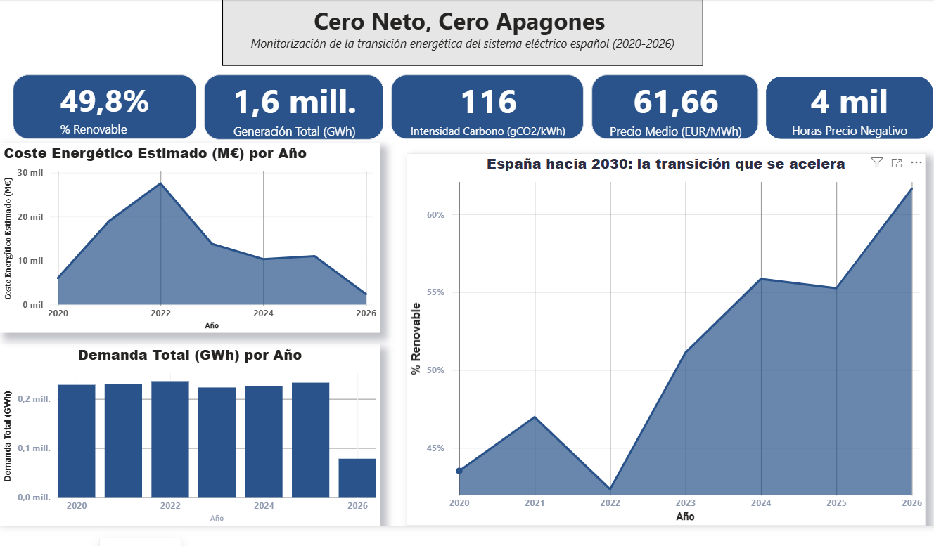
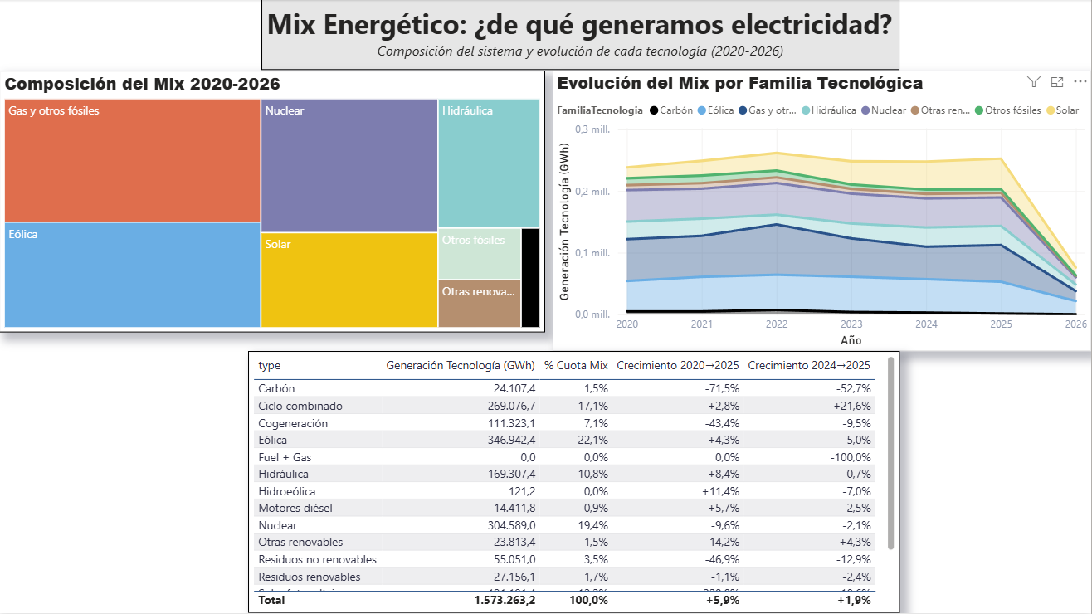
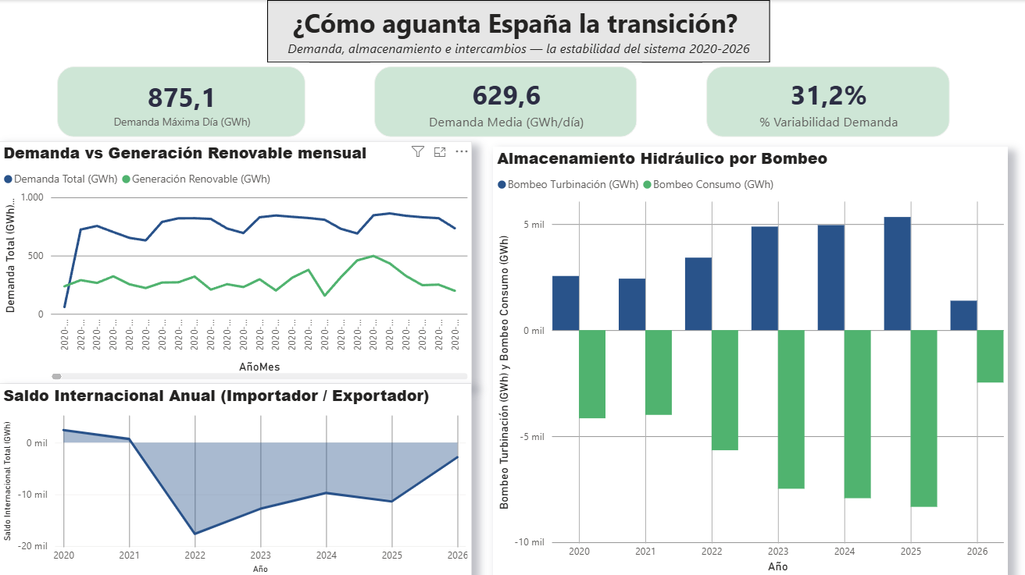
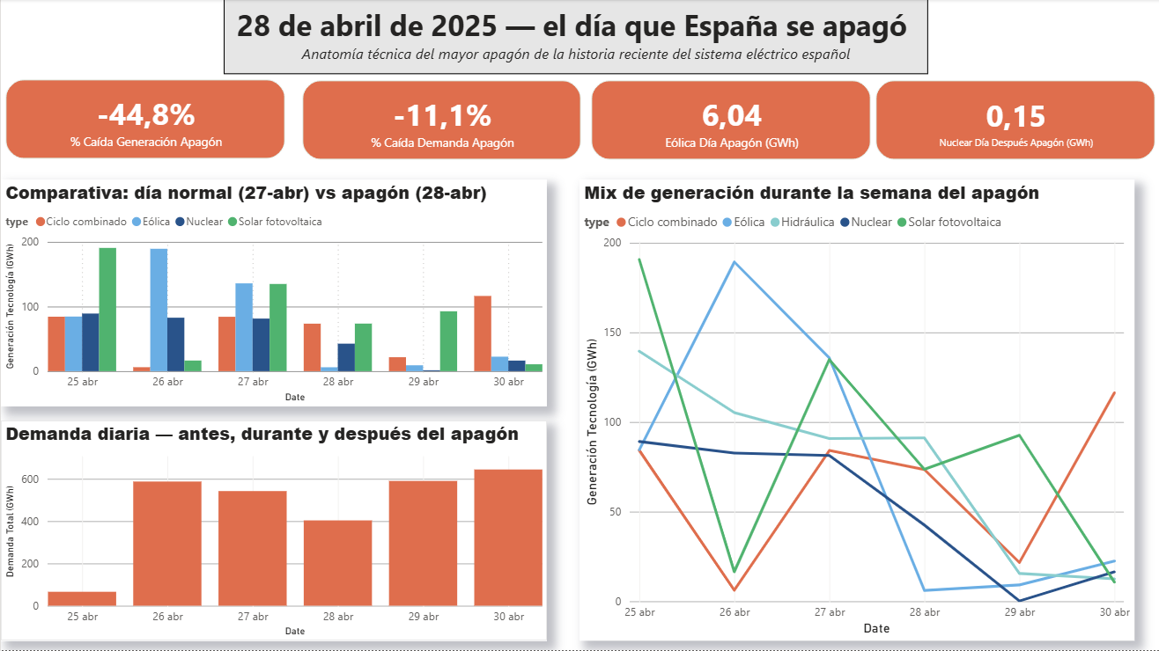
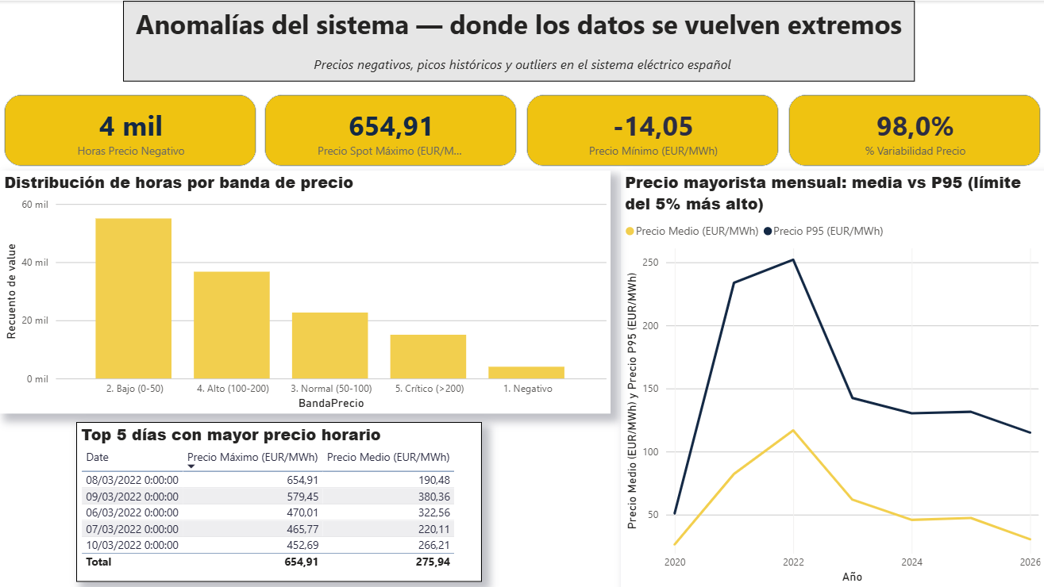
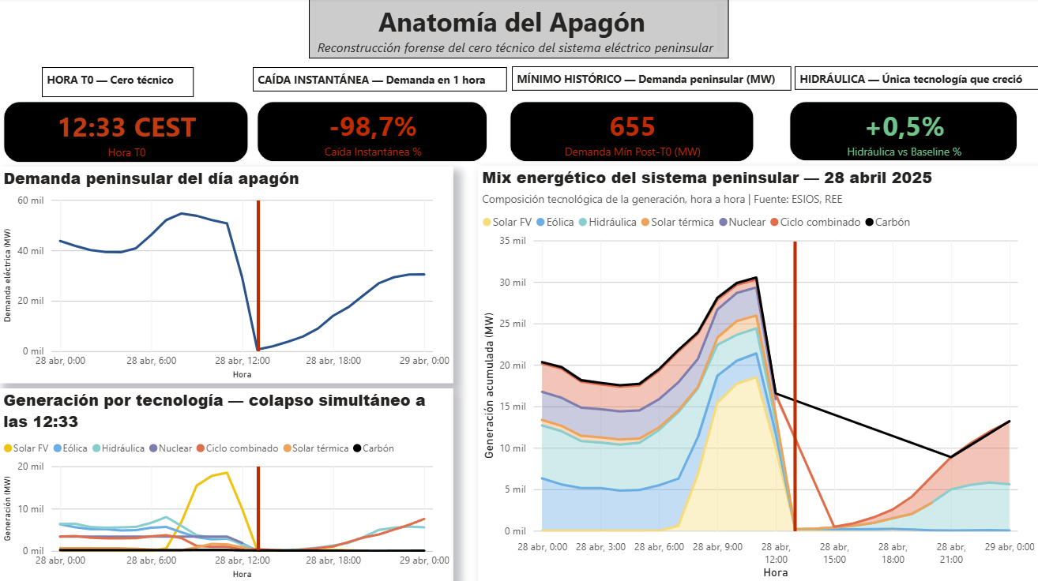
[ 12 ] PRODUCT IN ACTION
REDALYTICA.INTEL
EL PRODUCTO EN ACCIÓN
Seis vistas operativas, una experiencia única.
Construido con datos oficiales, 65 medidas DAX auditadas y sistema de diseño propio coherente.
V01
Resumen Ejecutivo
V02
Mix Energético
V03
Demanda y Estabilidad
KPIs principales del sistema
17 tecnologías analizadas
Curvas históricas y estacionales
V04
Día del Apagón
V05
Anomalías y Crisis
V06
Anatomía Técnica ESIOS
28-abril-2025 minuto a minuto
Eventos extremos detectados
Forensia horaria del evento
▸ Demo en vivo del producto al cierre de la presentación.
// 12 / 13
REDALYTICA INTELLIGENCE · MARKET INTELLIGENCE PLATFORM
CONFIDENTIAL

Slide 13
REDALYTICA.INTEL
Esto no es un trabajo académico.
Es la primera versión de un producto
que va a entrar al mercado.
// SIGUIENTES PASOS:
/01
VALIDAR
/02
INCORPORAR
/03
LANZAMIENTO
5 entrevistas piloto con clientes objetivo
Constitución vía programa CDTI Neotec / ENISA
5 clientes recurrentes en los primeros 12 meses
● THANK YOU
Héctor Ferrándiz · Martina Arellano · David González · Irene Bautista

